Slide 1
Le potenzialità dei dati
geo-demografici. Un'applicazione empirica sulla base dei dati censuari
e del bilancio demografico 2011-2020
Gerardo Gallo | Direzione centrale delle Statistiche demografiche e del censimento della popolazione
Federico Benassi | Direzione centrale per le Statistiche ambientali e territoriali

Slide 2
PARTE I
ASPETTI GENERALI E INQUADRAMENTO TEORICO-OPERATIVO

Slide 3
A cosa servono i dati di popolazione e come utilizzarli
Per gli addetti ai lavori c’è la piena consapevolezza sull’utilità dei dati censuari e del Bilancio demografico. Siamo tutti al corrente del fatto che per programmare a livello locale e nazionale occorrono informazioni sempre più accurate e tempestive.
Accanto alla qualità e alla tempestività dei dati sulla popolazione, occorre disporre di informazioni ad un livello granulare molto fine e, soprattutto, di strumenti tecnici che consentono di analizzare l’informazione prodotta con un buon livello di sintesi, magari combinando a livello locale dati di stock (ad esempio, quelli censuari) e di flusso sulla dinamica demografica (dati del bilancio demografico).

Slide 4
A cosa servono i dati di popolazione e come utilizzarli
Se poi si può far affidamento su una serie di dati, di stock e di flusso, su cui è disponibile la «ricostruzione intercensuaria» allora le informazioni da utilizzare diventano ancora più pertinenti per operare e programmare policy a livello locale e nazionale. In questo contesto particolare rilevanza assume la stabilità delle geografie (ricostruzione dei confini ad una certa data, tenuta costante).
Tutti i dati dettagliati a livello di singolo comune sono consultabili nella pagina web dedicata al censimento permanente della popolazione al seguente indirizzo https://www.istat.it/it/censimenti/popolazione-e-abitazioni e su demoistat.it [così anche i dati sulla ricostruzione 2002-2019].

Slide 5
È possibile studiare i trend demografici della popolazione nel lungo periodo
Tra il 1951 e il 2011 (in 60 anni) la popolazione residente rilevata ai censimenti è aumentata di circa 12 milioni
Negli ultimi otto anni (dal 2011 al 2019) la variazione è positiva di sole 200mila unità e il tasso di incremento medio annuo (+0,44‰) nell’intervallo 2011-2019 si riporta sui livelli del decennio 1991-2001. Questo risultato evidenzia un periodo di stazionarietà nella dinamica complessiva della popolazione
Tra il 1981 e il 2001 la popolazione censita è aumentata di poche decine di migliaia (più o meno con lo stesso ritmo di crescita registrato nel 2019) mentre nel decennio seguente (2001-2011) l’incremento è stato notevole per effetto dell’immigrazione straniera, quasi 2,5 milioni di residenti in più, con un tasso di crescita medio annuo del 4,3‰
Entriamo più nel dettaglio...

Slide 6
Indicatori e approcci
Solitamente per calcolare in un periodo di tempo più o meno lungo, ad esempio dal 2011 al 2020, la variazione (o Delta) della popolazione per singolo Comune si utilizza il tasso di incremento composto.
Il tasso d’incremento medio annuo (r) della popolazione residente per tutti i comuni considerati viene distinto nella componente naturale (Saldo Naturale= Nati-Morti) ) e in quella migratoria, sia interna (Saldo Migratorio Interno=iscritti - cancellati da e per altri Comuni) sia con l’estero (Saldo Migratorio con l’estero= Iscritti – Cancellati da e per l’estero).
Il tasso d’incremento composto è ottenuto come rapporto tra la variazione della popolazione nell’intervallo 2011-2020 (_{t}P-₀P) e il numero di anni persona vissuti dalla popolazione in tale intervallo.
10 x [₂₀₂₀P-₂₀₁₁P] / ln[₂₀₂₀P/₂₀₁₁P]
Il tasso d’incremento naturale e quelli di migratorietà netta (interna e con l’estero) sono calcolati ponendo al denominatore gli anni persona. Viene così garantita l’uguaglianza tra il tasso d’incremento complessivo e la somma algebrica dei tassi d’incremento naturale e migratorio.

Slide 7
Scomporre la variazione della popolazione nella parte dovuta alla componente italiana e straniera
Seguendo la stessa logica è possibile scomporre la variazione della popolazione nella parte dovuta alla componente italiana (si) e in quella dovuta alla componente straniera (ss), tenendo separata dalla prima la variazione imputabile alle acquisizioni della cittadinanza italiana che comporta il calcolo di un altro tasso (sa).
È possibile quindi scomporre, a livello comunale, la variazione della popolazione dal 2011 al 2020 non solo nella sua componente dinamica (naturale, migratoria e, nell’ambito di quest’ultima, se è attribuibile alle migrazioni interne o a quelle con l’estero) ma anche nella composizione per cittadinanza: vale a dire è possibile capire se l’incremento/decremento di popolazione è da attribuire alla componente italiana o straniera della popolazione.

Slide 8
Gli indicatori che si possono utilizzare
Sigla | Descrizione indicatore | Periodo/anno | Tematiche
R | Tasso d'incremento medio annuo (per 1.000 residenti) | 2011-2020 | Componenti dinamica demografica
Sn | Tasso d'incremento naturale medio annuo (per 1.000 residenti) | 2011-2020
smi | Tasso di migratorietà netta per l’interno medio annuo (per 1.000 residenti) | 2011-2020
sme | Tasso di migratorietà netta con l’estero medio annuo (per 1.000 residenti) | 2011-2020
si | Tasso d'incremento dovuto alla componente italiana medio annuo (per 1.000 residenti) | 2011-2020
ss | Tasso d'incremento dovuto alla componente straniera medio annuo (per 1.000 residenti) | 2011-2020
sa | Tasso d’incremento dovuto acquisizioni cittadinanza medio annuo (per 1.000 residenti) | 2011-2020

Slide 9
L’utilizzo dei dati di popolazione con la ricostruzione intercensuaria (1)
Tasso di crescita medio annuo 2011-2020 (per 1.000 residenti)

Slide 10
L’utilizzo dei dati di popolazione secondo le sue componenti: dati ricostruiti
Tasso di crescita medio annuo 2011-2020 (per 1.000 residenti)

Slide 11
PARTE II
APPLICAZIONE EMPIRICA

Slide 12
La rilevanza del territorio (e dello spazio) come unità statistica
La rilevanza del territorio e dello spazio come unità statistica:
«Where people live can be a relevant factor in helping to explain demographic behaviours»
(Champion and Hugo, 2004)
«Everything is related to everything else, but near things are more related than distant things»
(Tobler 1970)
I territori (i comuni italiani nel nostro caso) divengono quindi unità statistiche di analisi e non mere variabili di classificazione
In questa prospettiva le analisi quantitative possono utilizzare gli attributi spaziali di dette unità sia in modo indiretto che diretto
Champion, T., & Hugo, G. (2004). New forms of urbanization. Ashgate, Aldershot: Beyond the urban-rural dichotomy.
Tobler W., (1970) ”A computer movie simulating urban growth in the Detroit region” Economic Geography, 46, 234–240.

Slide 13
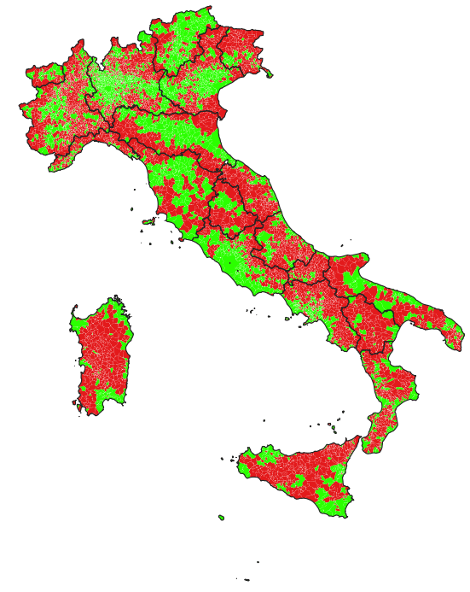
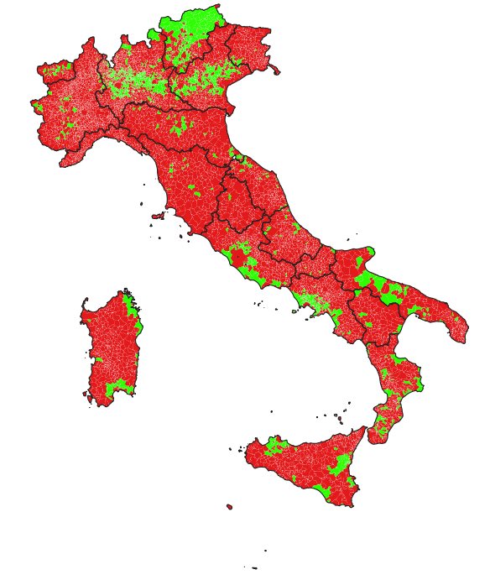
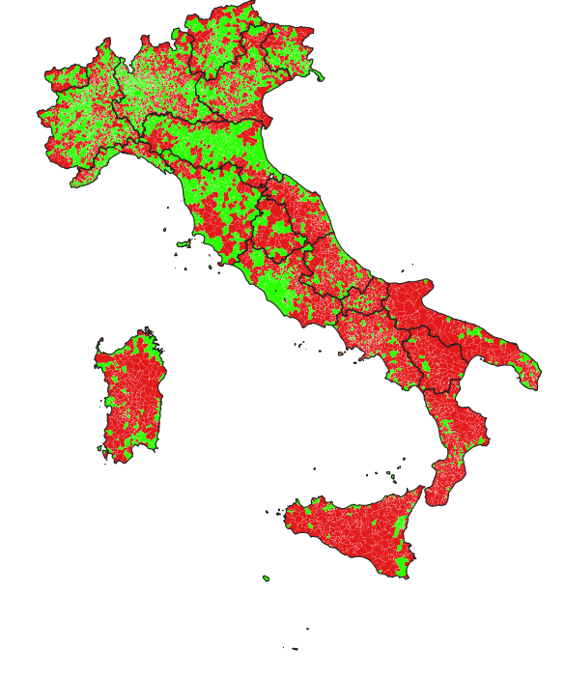
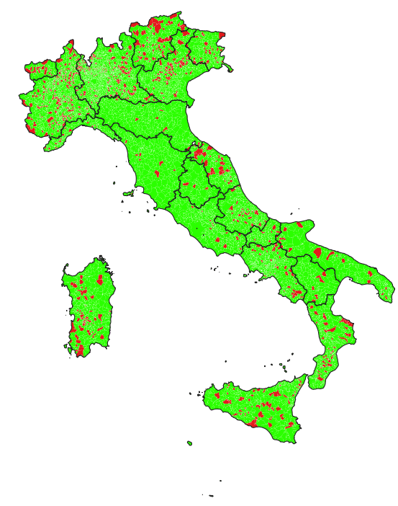
Patterns geografici dei tassi (2011-2020)
Tasso d'incremento medio annuo [R]
Tasso d'incremento naturale medio annuo [Sn]
Tasso di migratorietà netta per l’interno medio annuo [smi]
Tasso di migratorietà netta con l’estero medio annuo [sme]
Notes:
Nota: chiedere a Gerardo se è corretto che le categorie non si debbano poter sommare. In effetti potrei avere positivi entrambi ma anche no. Quindi ti dice che: 2699 (5324-2535) dove sono positivi i tassi degli stranieri ma non quelli degli italiani.
Valutare se lasciare Ptot, Pita e Pstra o solo Pita e Pstra

Slide 14
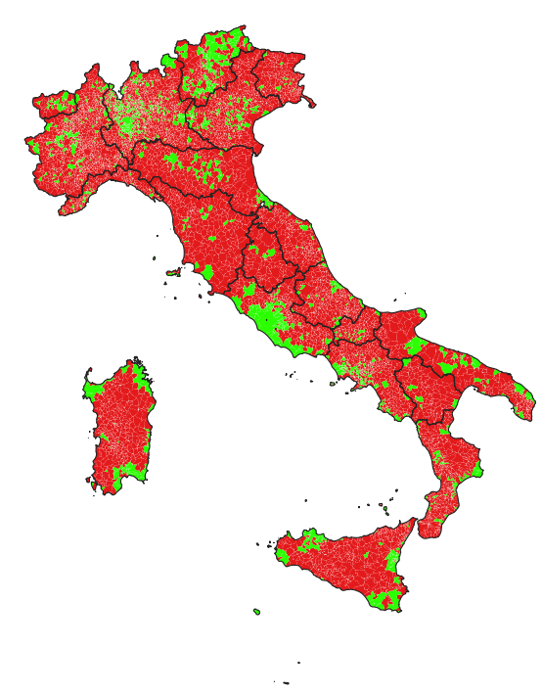
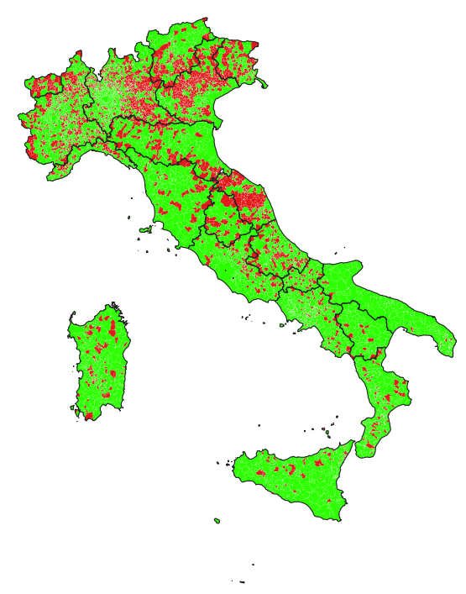
Patterns geografici dei tassi (2011-2020)
Tasso d'incremento dovuto alla componente italiana medio annuo [si]
Tasso d'incremento dovuto alla componente straniera medio annuo [ss]
Notes:
Nota: chiedere a Gerardo se è corretto che le categorie non si debbano poter sommare. In effetti potrei avere positivi entrambi ma anche no. Quindi ti dice che: 2699 (5324-2535) dove sono positivi i tassi degli stranieri ma non quelli degli italiani.
Valutare se lasciare Ptot, Pita e Pstra o solo Pita e Pstra

Slide 15
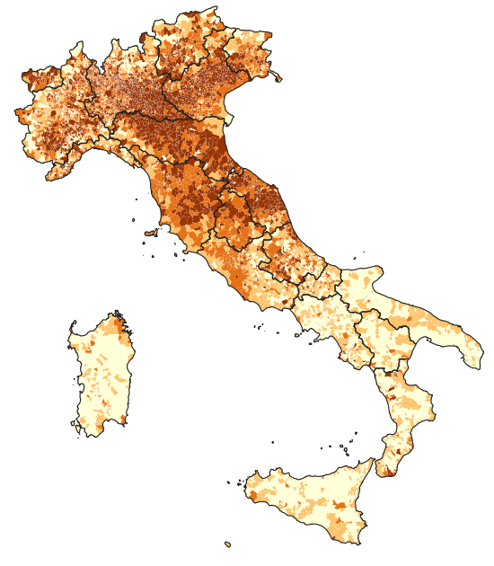
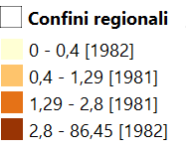
Patterns geografici dei tassi
Tasso d’incremento dovuto acquisizioni cittadinanza medio annuo [sa]

Slide 16
gegallo@istat.it
benassi@istat.it

